Slide 1
Результаты Всероссийских проверочных работ (ВПР) в Приморском крае
2026 год
7 класс

Slide 2
Основная цель ВПР – мониторинг уровня знаний школьников и оценка качества образования по федеральным государственным образовательным стандартам.
Принципы ВПР — новые технологии, которые обеспечивают единую работу учащихся всех школ страны, единая система проведения ВПР одновременно во всех учебных заведениях по единым комплектам документов с использованием единой системы оценки качества результата.
Задачи ВПР:
- выявление сильных и слабых сторон в подаче материала по определенному предмету и корректировка обучающего процесса;
- планирование процесса повышения квалификации педагогов на специальных курсах и семинарах;
- определение для педагога и родителей образовательной траектории учащегося и текущего уровня образованности школы, класса, ученика по отношению к требованиям, установленным федеральными государственными образовательными стандартами.

Slide 3
Как использовать результаты ВПР
Муниципальный уровень
Образовательная организация
адресная работа с образовательными организациями и учителями, чьи учащиеся показывают низкие результаты
организация методических заседаний по выработке стратегий исправления основных ошибок
организация транслирования опыта учителей, учащиеся которых показывают стабильные и хорошие результаты
корректировка образовательного процесса (совершенствование образовательных программ, методик, технологий обучения)
информирование родителей о результатах ВПР
проведение педагогических советов по результатам ВПР с целью улучшения качества образования обучающихся
формирование графика внутришкольного контроля на будущий учебный год
Учитель
планирование индивидуального маршрута обучения для каждого учащегося
выявление проблем в усвоении образовательной программы начального общего образования
самооценка профессиональной деятельности педагога
формирование направлений совершенствования преподавания предмета
Родитель и ученик
объективная оценка уровня учебных достижений учащегося
возможность принять участие в построении индивидуальной образовательной траектории

Slide 4
Общие сведения

Slide 5
Основные результаты
по русскому языку

Slide 6



Русский язык, 7 класс
Описание работы
Перевод первичных баллов
в отметки по пятибалльной шкале
7 заданий
Все задания относятся к базовому уровню сложности
максимальный балл за работу - 23
Отметка | «2» | «3» | «4» | «5»
Первичные баллы | 0-10 | 11-13 | 14-17 | 18-23
минимальный балл за работу - 11
Работа состоит из одной части
45 минут
Задания 1, 3, 4, 7 - запись развернутого ответа.
Задания 2, 5, 6 - запись краткого ответа в виде слова (цифры, сочетания слов).

Slide 7
Требования (умения)
Русский язык, 7 класс
№ п/п | Блоки ПООП : выпускник научится / получит возможность научиться или проверяемые требования (умения) в соответствии с ФГОС
1К1 | Соблюдать на письме нормы современного русского литературного языка, в том числе во время списывания текста объемом 110–120 слов, составленного с учетом ранее изученных правил правописания (в том числе содержащего изученные в течение третьего года обучения орфограммы, пунктограммы и слова с непроверяемыми написаниями)
1К2 | Соблюдать на письме нормы современного русского литературного языка, в том числе во время списывания текста объемом 110–120 слов, составленного с учетом ранее изученных правил правописания (в том числе содержащего изученные в течение третьего года обучения орфограммы, пунктограммы и слова с непроверяемыми написаниями)
1К3 | Соблюдать на письме нормы современного русского литературного языка во время списывания текста объемом 110–120 слов
2 | Работать с текстом: проводить смысловой анализ текста, использовать способы информационной переработки текста
3.1 | Распознавать лексическое значение многозначного слова с опорой на контекст
3.2 | Использовать многозначное слово в другом значении в самостоятельно составленном и оформленном на письме речевом высказывании
4 | Проводить морфологический анализ причастий, деепричастий, наречий, предлогов, союзов, частиц
5.1 | Различать производные и непроизводные предлоги, простые и составные предлоги
5.2 | Соблюдать правила правописания производных предлогов
6.1 | Различать разряды союзов по значению, строению
6.2 | Соблюдать правила правописания союзов
7.1 | Правильно расставлять знаки препинания в предложениях с причастным оборотом, правильно расставлять знаки препинания в предложениях с одиночным деепричастием и деепричастным оборотом
7.2 | Проводить пунктуационный анализ предложения с причастным оборотом (в рамках изученного), проводить пунктуационный анализ предложения с деепричастным оборотом (в рамках изученного)

Slide 8
Изменение доли участников по качеству знаний («4»+«5») по результатам ВПР в 2022-2026 гг.
Русский язык, 7 класс

Slide 9
Достижение планируемых результатов
Русский язык, 7 класс

Slide 10
Распределение участников по отметкам, %
Русский язык, 7 класс

Slide 11
Распределение первичных баллов
Русский язык, 7 класс
3
4
5

Slide 12
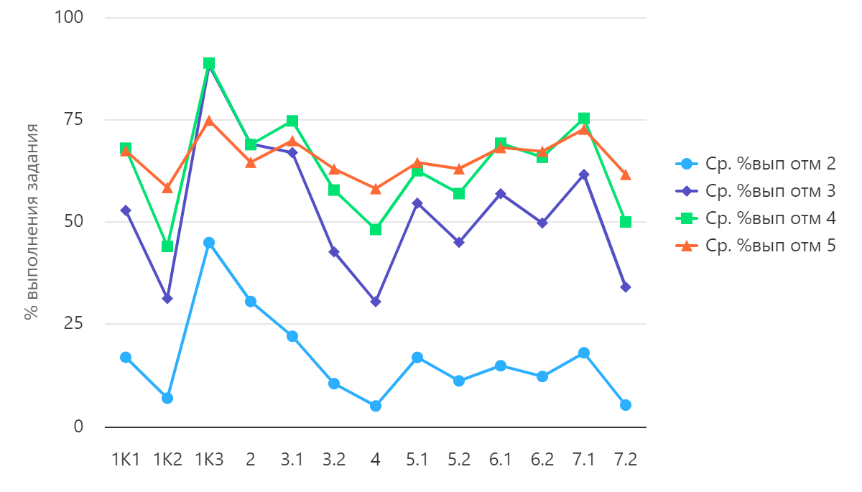
Выполнение заданий группами участников, %
Русский язык, 7 класс

Slide 13
Сравнение отметок за работу с отметками по журналу
Русский язык, 7 класс

Slide 14
Выводы
Русский язык, 7 класс
В ВПР по русскому языку в 7 классах приняло участие 19098 человек.
Не справились с работой (получили «2») 1884 участника (9,86%).
45,6 % участников показали качество знаний (получили «4» и «5») в процессе выполнения работы
Наибольшую сложность при выполнении работы вызвали задания № 1К2, 4, 5.2, 7.2

Slide 15
Основные результаты
по математике
(базовый уровень)

Slide 16
Математика (базов. уровень), 7 класс
Описание работы
Перевод первичных баллов
в отметки по пятибалльной шкале
17 заданий
14 заданий базового уровня сложности
максимальный балл за работу - 25
Отметка | «2» | «3» | «4» | «5»
Первичные баллы | 0-6 | 7-12 | 13-18 | 19-25
3 задания повышенного уровня сложности
минимальный балл за работу - 7
90 минут
Проверяемые элементы:
числа и вычисления
вероятность и статистика
уравнения
координаты и графики
функции
геометрия
алгебраические выражения
Часть 1 состоит из заданий 1-11:
1-5, 7, 8, 9.1, 10, 11 – краткий ответ;
задание 6 - отметить точку на числовой прямой;
задание 9.2 - построение графика.
Часть 2 состоит из заданий 12-17 - развернутый ответ.
Работа состоит из двух частей

Slide 17
Требования (умения)
Математика (базов. уровень), 7 класс
№ п/п | Блоки ПООП : выпускник научится / получит возможность научиться или проверяемые требования (умения) в соответствии с ФГОС
1 | Выполнять, сочетая устные и письменные приемы, арифметические действия с рациональными числами. Находить значения числовых выражений; применять разнообразные способы и приемы вычисления значений дробных выражений, содержащих обыкновенные и десятичные дроби
2.1 | Читать информацию, представленную в таблицах, на диаграммах; представлять данные в виде таблиц; строить диаграммы (столбиковые (столбчатые) и круговые) по массивам значений. Описывать и интерпретировать реальные числовые данные, представленные в таблицах, на диаграммах, графиках. Использовать для описания данных статистические характеристики: среднее арифметическое, медиана, наибольшее и наименьшее значения, размах
2.2 | Читать информацию, представленную в таблицах, на диаграммах; представлять данные в виде таблиц; строить диаграммы (столбиковые (столбчатые) и круговые) по массивам значений. Описывать и интерпретировать реальные числовые данные, представленные в таблицах, на диаграммах, графиках. Использовать для описания данных статистические характеристики: среднее арифметическое, медиана, наибольшее и наименьшее значения, размах
3 | Решать практико-ориентированные задачи, связанные с отношением величин, пропорциональностью величин, процентами; интерпретировать результаты решения задач с учетом ограничений, связанных со свойствами рассматриваемых объектов
4 | Описывать и интерпретировать реальные числовые данные, представленные в таблицах, на диаграммах, графиках
5 | Решать линейные уравнения с одной переменной, применяя правила перехода от исходного уравнения к равносильному ему. Проверять, является ли число корнем уравнения
6 | Изображать на координатной прямой точки, соответствующие заданным координатам, лучи, отрезки, интервалы; записывать числовые промежутки на алгебраическом языке. Отмечать в координатной плоскости точки по заданным координатам
7 | Решать задачи на клетчатой бумаге
8 | Распознавать изученные геометрические фигуры, определять их взаимное расположение, изображать геометрические фигуры, выполнять чертежи по условию задачи. Измерять линейные и угловые величины. Решать задачи на вычисление длин отрезков и величин углов. Проводить вычисления и находить числовые и буквенные значения углов в геометрических задачах с использованием суммы углов треугольников и многоугольников, свойств углов, образованных при пересечении двух параллельных прямых секущей. Решать практические задачи на нахождение углов
9.1 | Понимать графический способ представления и анализа информации, извлекать и интерпретировать информацию из графиков реальных процессов и зависимостей
9.2 | Понимать графический способ представления и анализа информации, извлекать и интерпретировать информацию из графиков реальных процессов и зависимостей
10 | Находить значения буквенных выражений при заданных значениях переменных. Выполнять преобразования целого выражения в многочлен приведением подобных слагаемых, раскрытием скобок
11 | Описывать и интерпретировать реальные числовые данные, представленные в таблицах, на диаграммах, графиках
12 | Решать системы двух линейных уравнений с двумя переменными, в том числе графически
13 | Решать практико-ориентированные задачи, связанные с отношением величин, пропорциональностью величин, процентами; интерпретировать результаты решения задач с учетом ограничений, связанных со свойствами рассматриваемых объектов
14 | Распознавать изученные геометрические фигуры, определять их взаимное расположение, изображать геометрические фигуры, выполнять чертежи по условию задачи. Измерять линейные и угловые величины. Решать задачи на вычисление длин отрезков и величин углов. Проводить логические рассуждения с использованием геометрических теорем. Определять параллельность прямых с помощью углов, которые образует с ними секущая. Определять параллельность прямых с помощью равенства расстояний от точек одной прямой до точек другой прямой
15 | Решать практико-ориентированные задачи, связанные с отношением величин, пропорциональностью величин, процентами; интерпретировать результаты решения задач с учетом ограничений, связанных со свойствами рассматриваемых объектов
16 | Распознавать изученные геометрические фигуры, определять их взаимное расположение, изображать геометрические фигуры, выполнять чертежи по условию задачи. Измерять линейные и угловые величины. Решать задачи на вычисление длин отрезков и величин углов. Проводить логические рассуждения с использованием геометрических теорем. Владеть понятием геометрического места точек. Уметь определять биссектрису угла и серединный перпендикуляр к отрезку как геометрические места точек
17 | Применять признаки делимости, разложение на множители натуральных чисел

Slide 18
Изменение доли участников по качеству знаний («4»+«5») по результатам ВПР в 2022-2026 гг.
Математика (базов. уровень), 7 класс

Slide 19
Достижение планируемых результатов
Математика (базов. уровень), 7 класс

Slide 20
Распределение участников по отметкам, %
Математика (базов. уровень), 7 класс

Slide 21
Распределение первичных баллов
Математика, 7 класс
3
4
5

Slide 22
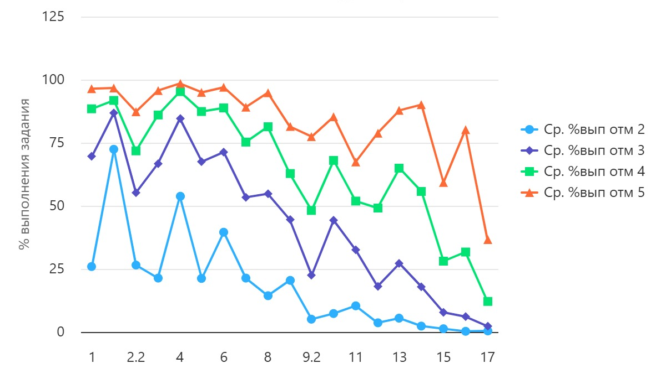
Выполнение заданий группами участников
Математика (базов. уровень), 7 класс

Slide 23
Сравнение отметок за работу с отметками по журналу
Математика (базов. уровень), 7 класс

Slide 24
Выводы
Математика (базов. уровень), 7 класс
В ВПР по математике (базовый уровень) в 7 классах приняло участие 18752 человека.
Не справились с работой (получили «2») 1332 участника (7,1%).
40,69 % участников показали качество знаний (получили «4» и «5») в процессе выполнения работы.
Наибольшую сложность при выполнении работы вызвали задания
№ 9.2, 11, 12, 14, 15, 16, 17.

Slide 25
Основные результаты
по математике (углубленный уровень)

Slide 26
Математика (углуб. уровень), 7 класс
Описание работы
Перевод первичных баллов
в отметки по пятибалльной шкале
17 заданий
12 заданий базового уровня сложности
максимальный балл за работу - 24
Отметка | «2» | «3» | «4» | «5»
Первичные баллы | 0-6 | 7-12 | 13-18 | 19-24
5 заданий повышенного уровня сложности
минимальный балл за работу - 7
90 минут
Проверяемые элементы:
числа и вычисления
вероятность и статистика
геометрия
алгебраические выражения
координаты и графики
функции
уравнения
Часть 1 состоит из заданий 1-11 – краткий ответ.
Часть 2 состоит из заданий 12-17 – полное решение, то есть последовательность действий и рассуждений обучающегося.
Работа состоит из двух частей

Slide 27
Требования (умения)
Математика (углуб. уровень), 7 класс
№ п/п | Блоки ПООП : выпускник научится / получит возможность научиться или проверяемые требования (умения) в соответствии с ФГОС
1 | Выполнять, сочетая устные и письменные приемы, арифметические действия с рациональными числами. Находить значения числовых выражений; применять разнообразные способы и приемы вычисления значений дробных выражений, содержащих обыкновенные и десятичные дроби
2 | Выполнять, сочетая устные и письменные приемы, арифметические действия с рациональными числами. Находить значения числовых выражений; применять разнообразные способы и приемы вычисления значений дробных выражений, содержащих обыкновенные и десятичные дроби
3 | Описывать и интерпретировать реальные числовые данные, представленные в таблицах, на диаграммах, графиках
4 | Распознавать изученные геометрические фигуры, определять их взаимное расположение, изображать геометрические фигуры, выполнять чертежи по условию задачи. Измерять линейные и угловые величины. Решать задачи на вычисление длин отрезков и величин углов. Проводить вычисления и находить числовые и буквенные значения углов в геометрических задачах с использованием суммы углов треугольников и многоугольников, свойств углов, образованных при пересечении двух параллельных прямых секущей. Решать практические задачи на нахождение углов
5.1 | Читать информацию, представленную в таблицах, на диаграммах; представлять данные в виде таблиц, строить диаграммы (столбиковые (столбчатые) и круговые) по массивам значений. Описывать и интерпретировать реальные числовые данные, представленные в таблицах, на диаграммах, графиках. Использовать для описания данных статистические характеристики: среднее арифметическое, медиана, наибольшее и наименьшее значения, размах
5.2 | Читать информацию, представленную в таблицах, на диаграммах; представлять данные в виде таблиц, строить диаграммы (столбиковые (столбчатые) и круговые) по массивам значений. Описывать и интерпретировать реальные числовые данные, представленные в таблицах, на диаграммах, графиках. Использовать для описания данных статистические характеристики: среднее арифметическое, медиана, наибольшее и наименьшее значения, размах
6 | Выполнять преобразования целого выражения в многочлен приведением подобных слагаемых, раскрытием скобок. Выполнять умножение одночлена на многочлен и многочлена на многочлен, применять формулы квадрата суммы и квадрата разности
7 | Проводить логические рассуждения с использованием геометрических теорем
8 | Понимать графический способ представления и анализа информации, извлекать и интерпретировать информацию из графиков реальных процессов и зависимостей
9 | Описывать и интерпретировать реальные числовые данные, представленные в таблицах, на диаграммах, графиках
10 | Применять признаки делимости, разложение на множители натуральных чисел
11 | Составлять и решать линейное уравнение или систему линейных уравнений по условию задачи, интерпретировать в соответствии с контекстом задачи полученный результат
12 | Решать линейные уравнения с одной переменной, применяя правила перехода от исходного уравнения к равносильному ему. Проверять, является ли число корнем уравнения
13 | Распознавать изученные геометрические фигуры, определять их взаимное расположение, изображать геометрические фигуры, выполнять чертежи по условию задачи. Измерять линейные и угловые величины. Решать задачи на вычисление длин отрезков и величин углов. Проводить логические рассуждения с использованием геометрических теорем. Владеть понятием геометрического места точек. Уметь определять биссектрису угла и серединный перпендикуляр к отрезку как геометрические места точек
14 | Описывать и интерпретировать реальные числовые данные, представленные в таблицах, на диаграммах, графиках. Использовать для описания данных статистические характеристики: среднее арифметическое, медиана, наибольшее и наименьшее значения, размах
15 | Распознавать изученные геометрические фигуры, определять их взаимное расположение, изображать геометрические фигуры, выполнять чертежи по условию задачи. Измерять линейные и угловые величины. Решать задачи на вычисление длин отрезков и величин углов. Проводить логические рассуждения с использованием геометрических теорем. Владеть понятием геометрического места точек. Уметь определять биссектрису угла и серединный перпендикуляр к отрезку как геометрические места точек
16 | Применять признаки делимости, разложение на множители натуральных чисел
17 | Составлять и решать линейное уравнение или систему линейных уравнений по условию задачи, интерпретировать в соответствии с контекстом задачи полученный результат

Slide 28
Изменение доли участников по качеству знаний («4»+«5») по результатам ВПР в 2023-2026 гг.
Математика (углуб. уровень), 7 класс

Slide 29
Достижение планируемых результатов
Математика (углуб. уровень), 7 класс

Slide 30
Распределение участников по отметкам, %
Математика (углуб. уровень), 7 класс

Slide 31
Распределение первичных баллов
Математика (углуб. уровень), 7 класс
3
4
5

Slide 32
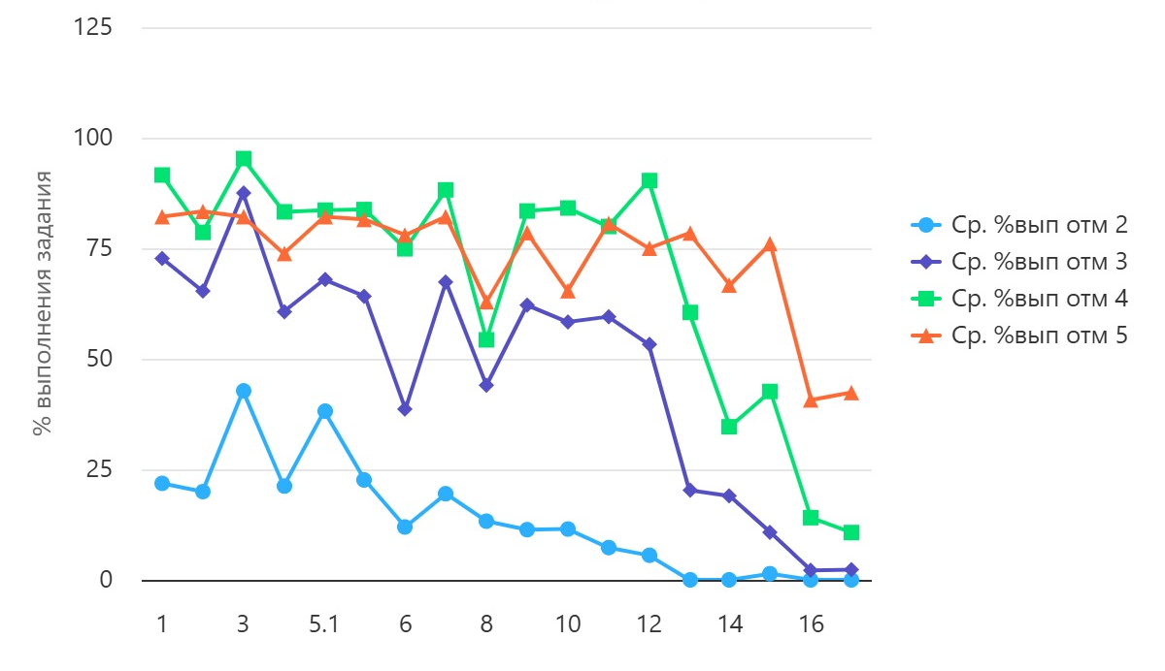
Выполнение заданий группами участников
Математика (углуб. уровень), 7 класс

Slide 33
Сравнение отметок за работу с отметками по журналу
Математика (углуб. уровень), 7 класс

Slide 34
Выводы
Математика (углуб. уровень), 7 класс
В ВПР по математике (углубленный уровень) в 7 классах приняло участие 542 человека.
Не справились с работой (получили «2») 36 участников (6,64 %).
51,3% участников показали качество знаний (получили «4» и «5») в процессе выполнения работы.
Наибольшую сложность при выполнении работы вызвали задания
№ 14, 15, 16, 17.

Slide 35
Основные результаты
по физике
(базовый уровень)

Slide 36
Физика (базовый уровень), 7 класс
Описание работы
Перевод первичных баллов
в отметки по пятибалльной шкале
10 заданий
8 заданий базового уровня сложности
максимальный балл за работу - 18
Отметка | «2» | «3» | «4» | «5»
Первичные баллы | 0-4 | 5-9 | 10-14 | 15-18
2 задания повышенного уровня сложности
минимальный балл за работу - 5
Работа состоит из двух частей
90 минут
Задания 1, 2, 4, 6, 8, 9 требуют краткого ответа.
Задания 3, 5, 7, 10 предполагают развернутую запись решения и ответа.

Slide 37
Требования (умения)
Физика (базовый уровень), 7 класс
№ п/п | Блоки ПООП : выпускник научится / получит возможность научиться или проверяемые требования (умения) в соответствии с ФГОС
1 | Решать задачи, используя физические законы (закон Гука, закон Архимеда) и формулы, связывающие физические величины (путь, скорость, масса тела, плотность вещества, сила, давление, кинетическая энергия, потенциальная энергия, сила трения скольжения, коэффициент трения); на основе анализа условия задачи выделять физические величины, законы и формулы, необходимые для ее решения; проводить расчеты
2 | Решать задачи, используя формулы, связывающие физические величины (путь, скорость тела, масса тела, плотность вещества); на основе анализа условия задачи записывать краткое условие, выделять физические величины, законы и формулы, необходимые для ее решения; проводить расчеты
3 | Использовать при выполнении учебных задач справочные материалы, делать выводы по результатам исследования
4 | Решать задачи, используя физические законы (закон Паскаля, закон Архимеда) и формулы, связывающие физические величины (масса тела, плотность вещества, сила, давление); на основе анализа условия задачи выделять физические величины, законы и формулы, необходимые для ее решения; проводить расчеты
5 | Решать расчетные задачи в одно-два действия, используя физические законы (закон Гука, закон Паскаля, закон Архимеда, условие равновесия тела) и формулы, связывающие физические величины (путь, скорость, средняя масса тела, плотность вещества, сила, давление); на основе анализа условия задачи записывать краткое условие, выделять физические величины, законы и формулы, необходимые для ее решения; проводить расчеты и оценивать реальность полученного значения физической величины
6 | Проводить прямые измерения физических величин: время, расстояние, масса тела, объем, сила, температура, атмосферное давление; использовать простейшие методы оценки погрешностей измерений
7 | Распознавать механические явления и объяснять на основе имеющихся знаний основные свойства или условия протекания этих явлений: равномерное и неравномерное движение, инерция, взаимодействие тел, передача давления твердыми телами, жидкостями и газами, атмосферное давление, плавание тел; анализировать ситуации практико-ориентированного характера, узнавать в них проявление изученных физических явлений или закономерностей и применять имеющиеся знания для их объяснения
8 | Интерпретировать результаты наблюдений и опытов
9 | Анализировать ситуации практико-ориентированного характера, узнавать в них проявление изученных физических явлений или закономерностей и применять имеющиеся знания для их объяснения
10 | Анализировать отдельные этапы проведения исследований и интерпретировать результаты наблюдений и опытов; решать задачи, используя физические законы (закон сохранения энергии, закон Гука, закон Паскаля, закон Архимеда) и формулы, связывающие физические величины (путь, скорость, масса тела, плотность вещества, сила, давление, кинетическая энергия, потенциальная энергия, механическая работа, механическая мощность, КПД простого механизма, сила трения скольжения, коэффициент трения); на основе анализа условия задачи записывать краткое условие, выделять физические величины, законы и формулы, необходимые для ее решения; проводить расчеты и оценивать реальность полученного значения физической величины

Slide 38
Изменение доли участников по качеству знаний («4»+«5») по результатам ВПР в 2022-2026 гг.
Физика (базовый уровень), 7 класс

Slide 39
Достижение планируемых результатов
Физика (базовый уровень), 7 класс

Slide 40
Распределение участников по отметкам, %
Физика (базовый уровень), 7 класс

Slide 41
Распределение первичных баллов
Физика (базовый уровень), 7 класс
3
4
5

Slide 42
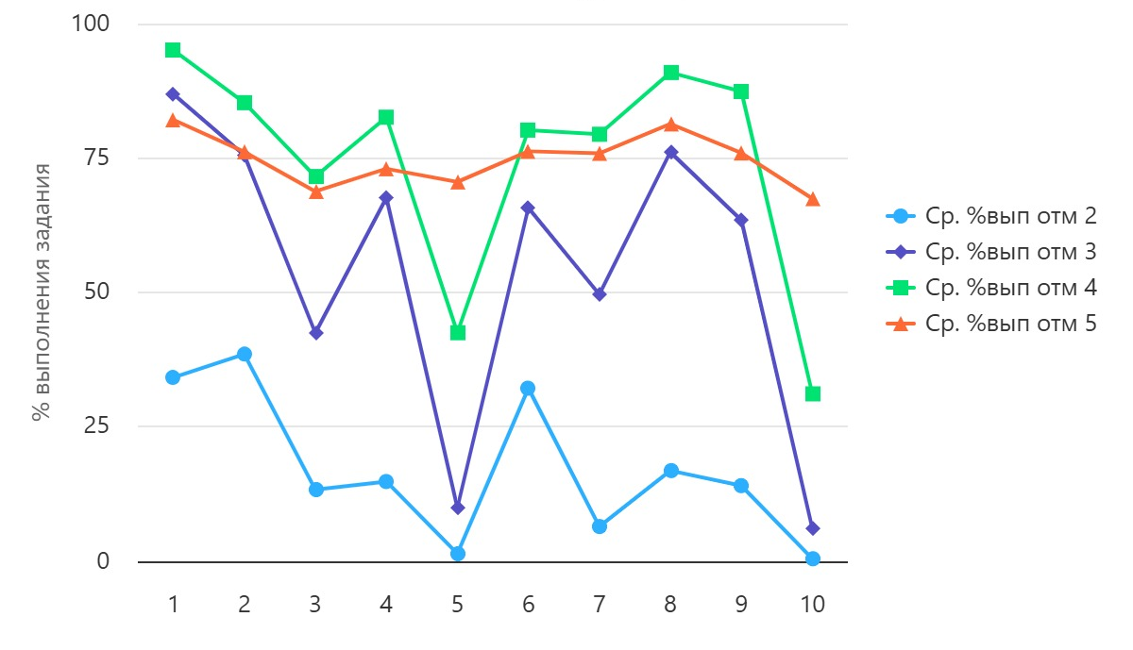
Выполнение заданий группами участников
Физика (базовый уровень), 7 класс

Slide 43
Сравнение отметок за работу с отметками по журналу
Физика (базовый уровень), 7 класс

Slide 44
Выводы
Физика (базовый уровень), 7 класс
В ВПР по физике (базовый уровень) в 7 классах приняло участие 4466 человек.
Не справились с работой (получили «2») 227 участников (5,08%).
40,66 % участников показали качество знаний (получили «4» и «5») в процессе выполнения работы.
Наибольшую сложность при выполнении работы вызвали задания
№ 5, 10.

Slide 45
Основные результаты
по физике
(углубленный уровень)

Slide 46
Физика (углуб. уровень), 7 класс
Описание работы
Перевод первичных баллов
в отметки по пятибалльной шкале
3 задания базового уровня сложности
7 заданий
максимальный балл за работу - 20
Отметка | «2» | «3» | «4» | «5»
Первичные баллы | 0-4 | 5-10 | 11-15 | 16-20
2 задания повышенного уровня сложности
минимальный балл за работу - 5
2 задания высокого уровня сложности
Задания 2-5 требуют краткого ответа.
Работа состоит из двух частей
90 минут
Задания 1 и 6 предполагают развернутую запись решения и ответа.
Задание 7 состоит из трех частей, все этапы выполнения задания необходимо записать полностью

Slide 47
Требования (умения)
Физика (углуб. уровень), 7 класс
№ п/п | Блоки ПООП : выпускник научится / получит возможность научиться или проверяемые требования (умения) в соответствии с ФГОС
1 | Распознавать механические явления и объяснять на основе имеющихся знаний основные свойства или условия протекания этих явлений: равномерное и неравномерное движение, инерция, взаимодействие тел, передача давления твердыми телами, жидкостями и газами, атмосферное давление, плавание тел; анализировать ситуации практико-ориентированного характера, узнавать в них проявление изученных физических явлений или закономерностей и применять имеющиеся знания для их объяснения
2 | Использовать при выполнении учебных задач справочные материалы, делать выводы по результатам исследования
3 | Анализировать ситуации практико-ориентированного характера, узнавать в них проявление изученных физических явлений или закономерностей и применять имеющиеся знания для их объяснения
4 | Решать задачи, используя физические законы (закон Паскаля, закон Архимеда, условия равновесия тела, золотое правило механики) и формулы, связывающие физические величины (масса тела, плотность вещества, сила, давление); на основе анализа условия задачи выделять физические величины, законы и формулы, необходимые для ее решения; проводить расчеты
5 | Решать задачи, используя формулы, связывающие физические величины (путь, скорость, масса тела, плотность вещества); на основе анализа условия задачи выделять физические величины и формулы, необходимые для ее решения; проводить расчеты
6 | Решать расчетные задачи в одно-два действия, используя физические законы (закон Гука, закон Паскаля, закон Архимеда, условие равновесия тела) и формулы, связывающие физические величины (путь, скорость, средняя масса тела, плотность вещества, сила, давление); на основе анализа условия задачи записывать краткое условие, выделять физические величины, законы и формулы, необходимые для ее решения; проводить расчеты и оценивать реальность полученного значения физической величины
7 | Анализировать отдельные этапы проведения исследований и интерпретировать результаты наблюдений и опытов; решать задачи, используя физические законы (закон сохранения энергии, закон Гука, закон Паскаля, закон Архимеда) и формулы, связывающие физические величины (масса тела, плотность вещества, сила, давление, кинетическая энергия, потенциальная энергия, механическая работа, механическая мощность, КПД простого механизма, сила трения скольжения, коэффициент трения); на основе анализа условия задачи записывать краткое условие, выделять физические величины, законы и формулы, необходимые для ее решения; проводить расчеты и оценивать реальность полученного значения физической величины

Slide 48
Изменение доли участников по качеству знаний («4»+«5») по результатам ВПР в 2024-2026 гг.
Физика (углуб. уровень), 7 класс

Slide 49
Достижение планируемых результатов
Физика (углуб. уровень), 7 класс

Slide 50
Распределение участников по отметкам, %
Физика (углуб. уровень), 7 класс

Slide 51
Распределение первичных баллов
Физика (углуб. уровень), 7 класс
3
4
5

Slide 52
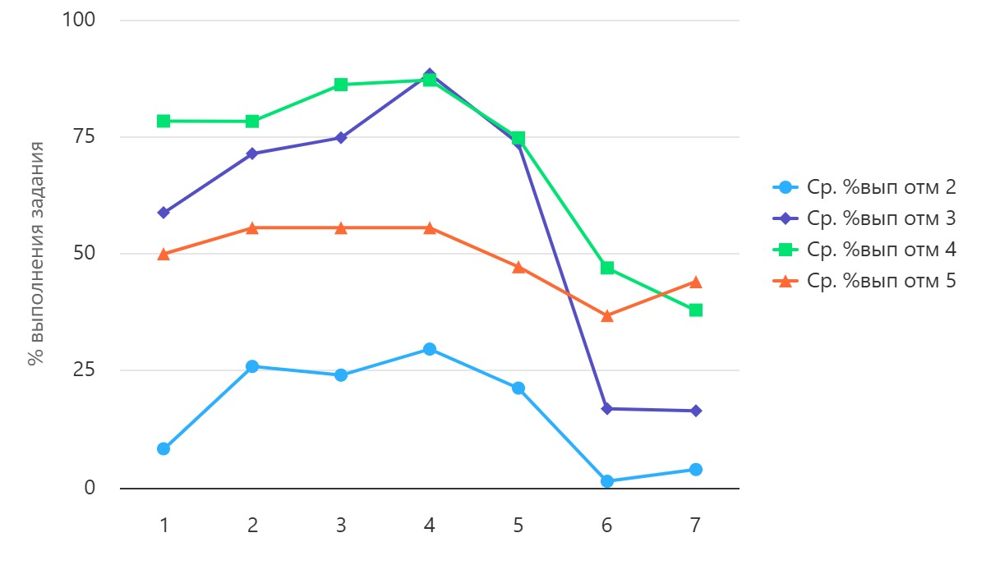
Выполнение заданий группами участников
Физика (углуб. уровень), 7 класс

Slide 53
Сравнение отметок за работу с отметками по журналу
Физика (углуб.), 7 класс

Slide 54
Выводы
Физика (углуб. уровень), 7 класс
В ВПР по физике (углубленный уровень) в 7 классах приняло участие 287 человек.
Не справились с работой (получили «2») 17 участников (5,92%).
45,29 % участников показали качество знаний (получили «4» и «5») в процессе выполнения работы.
Наибольшую сложность при выполнении работы вызвали задания № 6, 7.

Slide 55
Основные результаты
по биологии

Slide 56
Биология, 6 класс
NB
Обращаем внимание, что в предоставлении результатов по биологии произошли изменения.
До 2021 г. проводилась работа по биологии.
В 2022, 2023, 2024 гг. проводились работы по биологии линейной и концентрической.
В 2025 г. проводилась работа по биологии.
Для приведения работы к единому виду данные ВПР в 2025 г. будут представлены в биологии линейной.

Slide 57
Биология, 7 класс
Описание работы
Перевод первичных баллов
в отметки по пятибалльной шкале
19 заданий
15 заданий базового уровня сложности
максимальный балл за работу - 45
Отметка | «2» | «3» | «4» | «5»
Первичные баллы | 0-10 | 11-22 | 23-34 | 35-45
4 задания повышенного уровня сложности
минимальный балл за работу - 11
Задания 1.1, 6.1, 6.2, 7.1, 7.2, 8, 15.1–15.3, 18 требуют краткого ответа в виде цифры, буквы, слова или словосочетания
Работа состоит из двух частей
Задания 3, 4, 5, 10.2, 12, 14, 16, 17 предполагают установления соответствия, выбора нескольких верных ответов из множества и записи ответа в виде последовательности цифр или букв
90 минут
Задания 1.2, 2, 9, 10.1, 11.1–11.3, 13, 19 предусматривают развернутый ответ

Slide 58
Требования (умения) – часть 1
Биология, 7 класс
№ п/п | Блоки ПООП : выпускник научится / получит возможность научиться или проверяемые требования (умения) в соответствии с ФГОС
1.1 | Характеризовать принципы классификации растений, основные систематические группы растений. Различать и описывать живые и гербарные экземпляры растений, части растений, бактерии, грибы, лишайники по изображениям
1.2 | Характеризовать принципы классификации растений, основные систематические группы растений. Различать и описывать живые и гербарные экземпляры растений, части растений, бактерии, грибы, лишайники по изображениям
2 | Раскрывать роль растений, грибов, лишайников, бактерий в природных сообществах, в хозяйственной деятельности человека и его повседневной жизни
3 | Определять систематическое положение растительного организма (на примере покрытосеменных, или цветковых) с помощью определительной карточки
4 | Выделять существенные признаки строения и жизнедеятельности растений, бактерий, грибов, лишайников
5 | Выделять существенные признаки строения и жизнедеятельности растений, бактерий, грибов, лишайников
6.1 | Различать и описывать живые и гербарные экземпляры растений, части растений по изображениям, схемам, моделям, муляжам, рельефным таблицам; грибы по изображениям, схемам, муляжам; бактерии по изображениям. Выявлять и характеризовать существенные признаки объектов (явлений)
6.2 | Различать и описывать живые и гербарные экземпляры растений, части растений по изображениям, схемам, моделям, муляжам, рельефным таблицам; грибы по изображениям, схемам, муляжам; бактерии по изображениям. Выявлять и характеризовать существенные признаки объектов (явлений)
7.1 | Различать и описывать живые и гербарные экземпляры растений, части растений по изображениям, схемам, моделям, муляжам, рельефным таблицам; грибы по изображениям, схемам, муляжам; бактерии по изображениям. Выявлять черты приспособленности растений к среде обитания
7.2 | Различать и описывать живые и гербарные экземпляры растений, части растений по изображениям, схемам, моделям, муляжам, рельефным таблицам; грибы по изображениям, схемам, муляжам; бактерии по изображениям. Выявлять черты приспособленности растений к среде обитания
8 | Выделять существенные признаки строения и жизнедеятельности растений, бактерий, грибов, лишайников. Выявлять признаки классов покрытосеменных, или цветковых, семейств двудольных и однодольных растений
9 | Приводить примеры культурных растений и их значение в жизни человека, понимать причины и знать меры охраны растительного мира Земли
10.1 | Выделять существенные признаки строения и жизнедеятельности растений, бактерий, грибов, лишайников. Выявлять черты приспособленности растений к среде обитания, значение экологических факторов для растений
10.2 | Описывать усложнение организации растений в ходе эволюции растительного мира на Земле.
11.1 | Характеризовать принципы классификации растений, основные систематические группы растений (водоросли, мхи, плауны, хвощи, папоротники, голосеменные, покрытосеменные, или цветковые). Различать и описывать живые и гербарные экземпляры растений, части растений по изображениям, схемам, моделям, муляжам, рельефным таблицам; грибы по изображениям, схемам, муляжам; бактерии по изображениям. Выявлять признаки классов покрытосеменных, или цветковых, семейств двудольных и однодольных растений. Определять систематическое положение растительного организма (на примере покрытосеменных, или цветковых) с помощью определительной карточки

Slide 59
Требования (умения) – часть 2
Биология, 7 класс
№ п/п | Блоки ПООП : выпускник научится / получит возможность научиться или проверяемые требования (умения) в соответствии с ФГОС
11.2 | Характеризовать принципы классификации растений, основные систематические группы растений (водоросли, мхи, плауны, хвощи, папоротники, голосеменные, покрытосеменные, или цветковые). Различать и описывать живые и гербарные экземпляры растений, части растений по изображениям, схемам, моделям, муляжам, рельефным таблицам; грибы по изображениям, схемам, муляжам; бактерии по изображениям. Выявлять признаки классов покрытосеменных, или цветковых, семейств двудольных и однодольных растений. Определять систематическое положение растительного организма (на примере покрытосеменных, или цветковых) с помощью определительной карточки
11.3 | Характеризовать принципы классификации растений, основные систематические группы растений (водоросли, мхи, плауны, хвощи, папоротники, голосеменные, покрытосеменные, или цветковые). Различать и описывать живые и гербарные экземпляры растений, части растений по изображениям, схемам, моделям, муляжам, рельефным таблицам; грибы по изображениям, схемам, муляжам; бактерии по изображениям. Выявлять признаки классов покрытосеменных, или цветковых, семейств двудольных и однодольных растений. Определять систематическое положение растительного организма (на примере покрытосеменных, или цветковых) с помощью определительной карточки
12 | Выявлять признаки классов покрытосеменных, или цветковых, семейств двудольных и однодольных растений
13 | Выявлять признаки классов покрытосеменных, или цветковых, семейств двудольных и однодольных растений. Выявлять черты приспособленности растений к среде обитания, значение экологических факторов для растений
14 | Выявлять признаки классов покрытосеменных, или цветковых, семейств двудольных и однодольных растений
15.1 | Выявлять признаки классов покрытосеменных, или цветковых, семейств двудольных и однодольных растений
15.2 | Выявлять признаки классов покрытосеменных, или цветковых, семейств двудольных и однодольных растений
15.3 | Выявлять признаки классов покрытосеменных, или цветковых, семейств двудольных и однодольных растений
16 | Выявлять признаки классов покрытосеменных, или цветковых, семейств двудольных и однодольных растений. Приводить примеры культурных растений и их значение в жизни человека, понимать причины и знать меры охраны растительного мира Земли
17 | Приводить примеры культурных растений и их значение в жизни человека, понимать причины и знать меры охраны растительного мира Земли. Раскрывать роль растений, грибов, лишайников, бактерий в природных сообществах, в хозяйственной деятельности человека и его повседневной жизни
18 | Приводить примеры культурных растений и их значение в жизни человека, понимать причины и знать меры охраны растительного мира Земли. Раскрывать роль растений, грибов, лишайников, бактерий в природных сообществах, в хозяйственной деятельности человека и его повседневной жизни
19 | Приводить примеры культурных растений и их значение в жизни человека, понимать причины и знать меры охраны растительного мира Земли. Раскрывать роль растений, грибов, лишайников, бактерий в природных сообществах, в хозяйственной деятельности человека и его повседневной жизни

Slide 60
Изменение доли участников по качеству знаний («4»+«5») по результатам ВПР в 2022-2026 гг.
Биология, 7 класс

Slide 61
Достижение планируемых результатов
Биология, 7 класс

Slide 62
Распределение участников по отметкам, %
Биология, 7 класс

Slide 63
Распределение первичных баллов
Биология, 7 класс
3
4
5

Slide 64
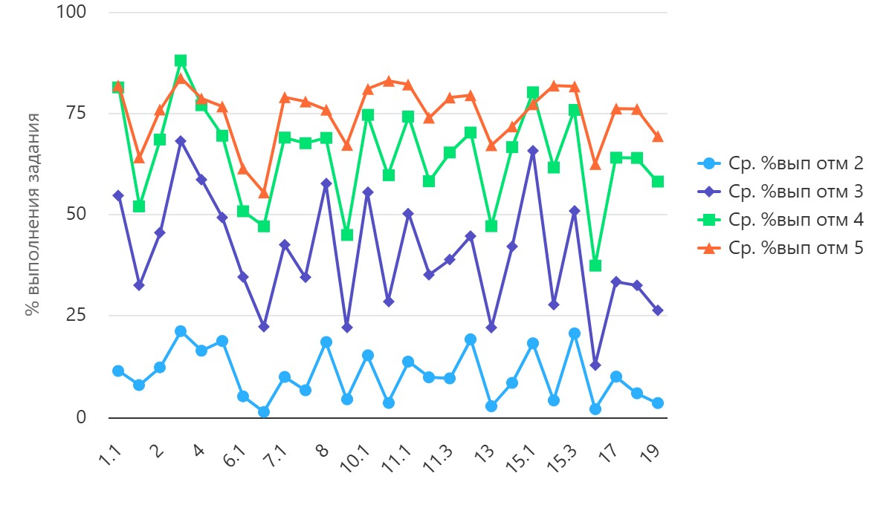
Выполнение заданий группами участников
Биология, 7 класс

Slide 65
Сравнение отметок за работу с отметками по журналу
Биология, 7 класс

Slide 66
Выводы
Биология, 7 класс
В ВПР по биологии в 7 классах приняло участие 4500 человек.
Не справились с работой (получили «2») 138 участников (3,07 %).
57,43% участников показали качество знаний (получили «4» и «5») в процессе выполнения работы.
Наибольшую сложность при выполнении работы вызвали задания № 1.2, 6.2, 9, 10.2, 13, 16.

Slide 67
Основные результаты
по информатике

Slide 68
Информатика, 7 класс
Описание работы
Перевод первичных баллов
в отметки по пятибалльной шкале
16 заданий
11 заданий базового уровня сложности
максимальный балл за работу - 19
Отметка | «2» | «3» | «4» | «5»
Первичные баллы | 0-5 | 6-10 | 11-15 | 16-19
4 задания повышенного уровня сложности
минимальный балл за работу - 6
Задания 2, 11– задания с выбором ответа.
Работа состоит из двух частей
90 минут
Задания 1, 3–10 и 13 требуют краткого ответа.
Задания 14, 15 предполагают развернутый ответ – файл на компьютере.

Slide 69
Требования (умения)
Информатика, 7 класс
№ п/п | Блоки ПООП : выпускник научится / получит возможность научиться или проверяемые требования (умения) в соответствии с ФГОС
1 | Приводить примеры современных устройств хранения и передачи информации, сравнивать их количественные характеристики
2 | Ориентироваться в иерархической структуре файловой системы (записывать полное имя файла (каталога), путь к файлу (каталогу) по имеющемуся описанию файловой структуры некоторого информационного носителя)
3 | Ориентироваться в иерархической структуре файловой системы (записывать полное имя файла (каталога), путь к файлу (каталогу) по имеющемуся описанию файловой структуры некоторого информационного носителя)
4 | Понимать структуру адресов веб-ресурсов
5 | Пояснять на примерах смысл понятий «информация», «информационный процесс», «обработка информации», «хранение информации», «передача информации»
6 | Кодировать и декодировать сообщения по заданным правилам, демонстрировать понимание основных принципов кодирования информации различной природы (текстовой, графической, аудио-)
7 | Сравнивать длины сообщений, записанных в различных алфавитах; оперировать единицами измерения информационного объема и скорости передачи данных
8 | Сравнивать длины сообщений, записанных в различных алфавитах; оперировать единицами измерения информационного объема и скорости передачи данных
9 | Сравнивать длины сообщений, записанных в различных алфавитах; оперировать единицами измерения информационного объема и скорости передачи данных
10 | Сравнивать длины сообщений, записанных в различных алфавитах; оперировать единицами измерения информационного объема и скорости передачи данных
11 | Кодировать и декодировать сообщения по заданным правилам, демонстрировать понимание основных принципов кодирования информации различной природы (текстовой, графической, аудио-)
12 | Представлять результаты своей деятельности в виде структурированных иллюстрированных документов, мультимедийных презентаций
13 | Искать информацию в сети Интернет (в том числе по ключевым словам, по изображению); критически относиться к найденной информации, осознавая опасность для личности и общества распространения вредоносной информации, в том числе экстремистского и террористического характера
14 | Представлять результаты своей деятельности в виде структурированных иллюстрированных документов, мультимедийных презентаций
15 | Представлять результаты своей деятельности в виде структурированных иллюстрированных документов, мультимедийных презентаций

Slide 70
Изменение доли участников по качеству знаний («4»+ «5») по результатам ВПР в 2025-2026 гг.
В параллели 7 классов впервые проводилась ВПР по информатике в 2025 г.
Информатика, 7 класс

Slide 71
Достижение планируемых результатов
Информатика, 7 класс

Slide 72
Распределение участников по отметкам, %
Информатика, 7 класс

Slide 73
Распределение первичных баллов
Информатика, 7 класс
3
4
5

Slide 74
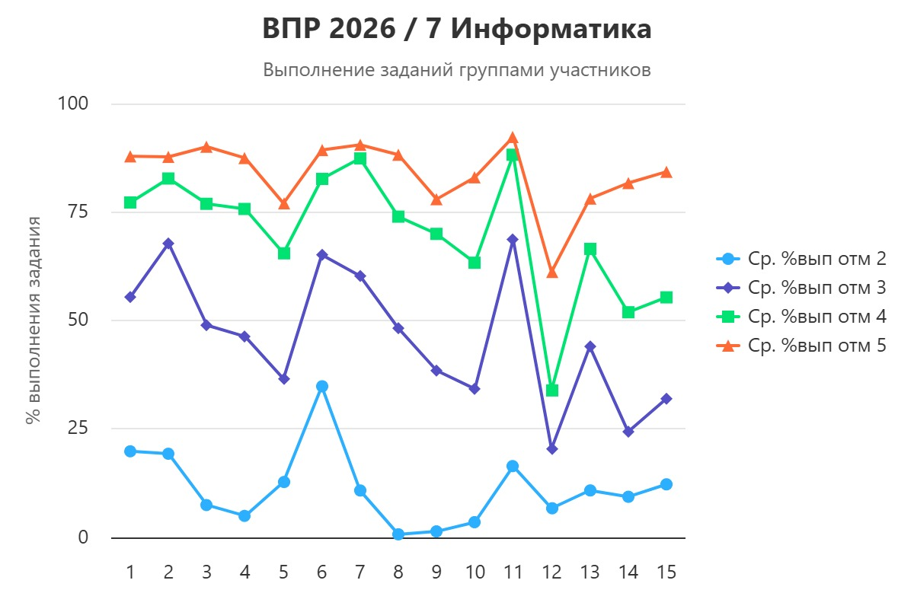
Выполнение заданий группами участников
Информатика, 7 класс

Slide 75
Сравнение отметок за работу с отметками по журналу
Информатика, 7 класс

Slide 76
Выводы
Информатика, 7 класс
В ВПР по информатике в 7 классах приняло участие 4538 человек.
Не справились с работой (получили «2») 156 участников (3,44 %).
60, 6 % участников показали качество знаний (получили «4» и «5») в процессе выполнения работы.
Наибольшую сложность при выполнении работы вызвало задание
№ 10.

Slide 77
Основные результаты
по истории

Slide 78
История, 7 класс
Описание работы
Перевод первичных баллов
в отметки по пятибалльной шкале
10 заданий
9 заданий базового уровня сложности
максимальный балл за работу - 20
Отметка | «2» | «3» | «4» | «5»
Первичные баллы | 0-5 | 6-10 | 11-15 | 16-20
1 задание повышенного уровня сложности
минимальный балл за работу - 6
Работа состоит из одной части
45 минут
Ответами к заданиям 1, 4, 8 и 9 являются цифра, последовательность цифр или слово (сочетание слов).
Задание 5 предполагает заполнение контурной карты.
Задания 2, 3, 6, 7, 10 предполагают развернутый ответ.

Slide 79
Требования (умения)
История, 7 класс
№ п/п | Блоки ПООП : выпускник научится / получит возможность научиться или проверяемые требования (умения) в соответствии с ФГОС
1 | Указывать (называть) участников, результаты важнейших событий отечественной и всеобщей истории XVI‒XVII вв.
2 | Привлекать контекстную информацию при работе с историческими источниками по отечественной и всеобщей истории XVI‒XVII вв.
3 | Проводить поиск информации в тексте письменного источника
4 | Использовать историческую карту как источник информации о границах России и других государств, важнейших исторических событиях и процессах отечественной и всеобщей истории XVI‒XVII вв.; устанавливать на основе карты связи между географическим положением страны и особенностями ее экономического, социального и политического развития
5 | Использовать историческую карту как источник информации о границах России и других государств, важнейших исторических событиях и процессах отечественной и всеобщей истории XVI‒XVII вв.; характеризовать на основе исторической карты (схемы) исторические события, явления, процессы отечественной и всеобщей истории XVI‒XVII вв.
6 | Определять и аргументировать собственную или предложенную точку зрения на события и личностей отечественной и всеобщей истории XVI‒XVII вв. c опорой на фактический материал
7 | Устанавливать синхронность событий отечественной и всеобщей истории XVI‒XVII вв.
8 | Выявлять особенности развития культуры, быта и нравов народов отечественной и всеобщей истории XVI‒XVII вв.
9 | Представлять описание памятников материальной и художественной культуры изучаемой эпохи
10 | Проводить поиск информации в визуальных и вещественных памятниках эпохи; раскрывать существенные черты и характерные признаки исторических событий, явлений, процессов; характеризовать итоги и историческое значение событий

Slide 80
Изменение доли участников по качеству знаний («4»+«5») по результатам ВПР в 2022-2026 гг.
История, 7 класс

Slide 81
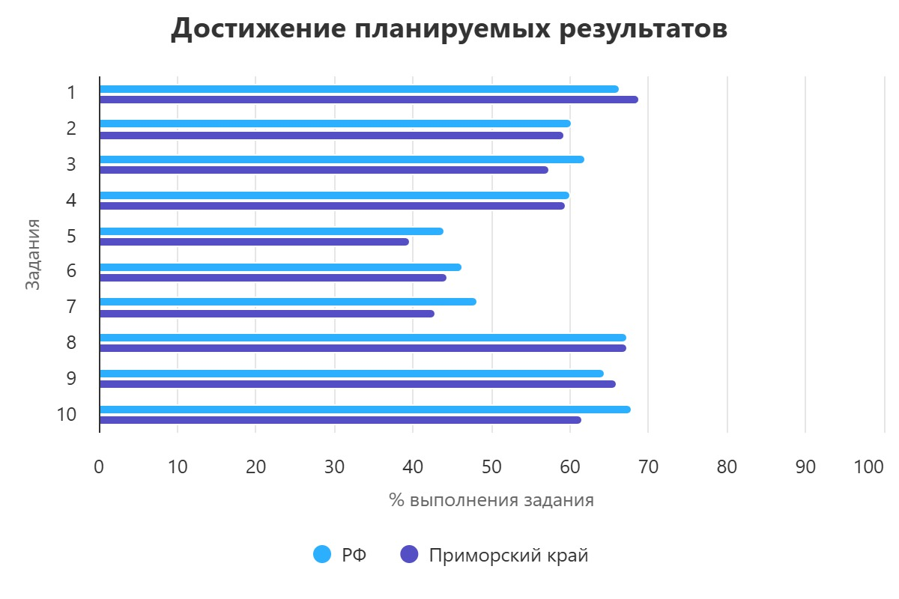
Достижение планируемых результатов
История, 7 класс

Slide 82
Распределение участников по отметкам, %
История, 7 класс

Slide 83
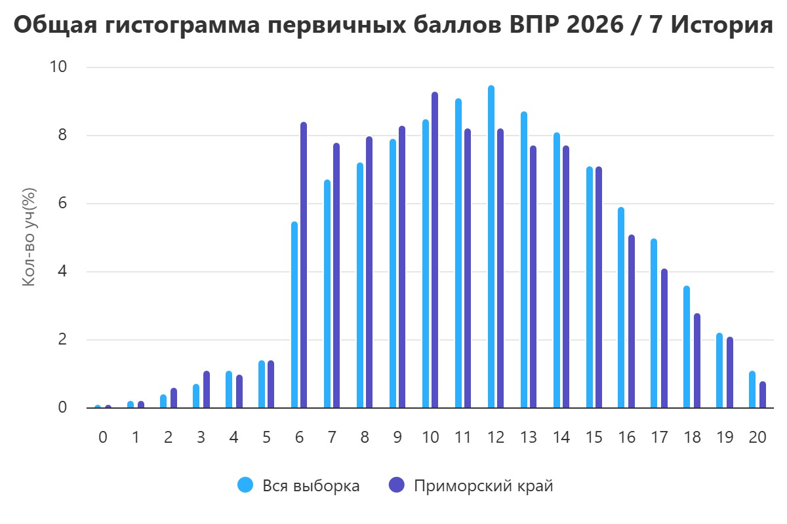
Распределение первичных баллов
История, 7 класс
3
4
5

Slide 84
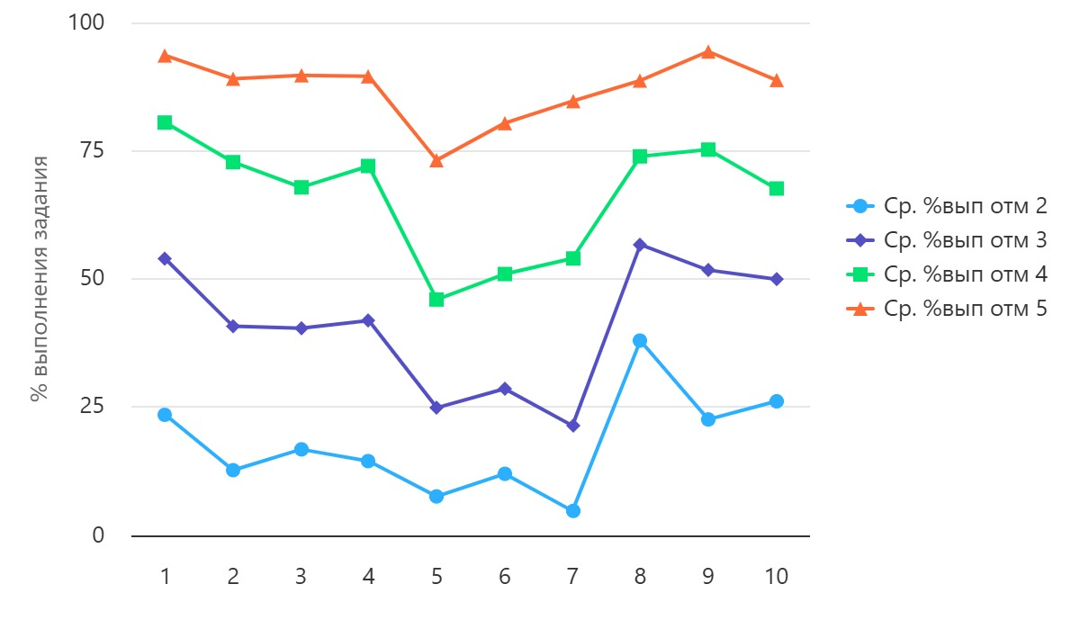
Выполнение заданий группами участников
История, 7 класс

Slide 85
Сравнение отметок за работу с отметками по журналу
История, 7 класс

Slide 86
Выводы
История, 7 класс
В ВПР по истории в 7 классах приняло участие 6510 человек.
Не справились с работой (получили «2») 283 участника (4,35%).
53,85% участников показали качество знаний (получили «4» и «5») в процессе выполнения работы.
Наибольшую сложность при выполнении работы вызвали задания № 5, 6, 7.

Slide 87
Основные результаты
по географии

Slide 88
География, 7 класс
Описание работы
Перевод первичных баллов
в отметки по пятибалльной шкале
17 заданий
16 заданий базового уровня сложности
максимальный балл за работу - 18
Отметка | «2» | «3» | «4» | «5»
Первичные баллы | 0-4 | 5-9 | 10-15 | 16-18
1 задание повышенного уровня сложности
минимальный балл за работу - 5
Работа состоит из двух частей
90 минут
В части 1 содержатся задания 1–9. В части 2 – задания 10–17.
Ответами к заданиям 1, 3–6, 8–16 являются цифра, буква, последовательность цифр или слово (словосочетание).
Задание 2 предполагает графическое обозначение ответа на карте.
Задания 7 и 17 предполагают развернутый ответ

Slide 89
Требования (умения)
География, 7 класс
№ п/п | Блоки ПООП : выпускник научится / получит возможность научиться или проверяемые требования (умения) в соответствии с ФГОС
1 | Описывать по географическим картам местоположение изученных географических объектов для решения учебных и (или) практико-ориентированных задач
2 | Описывать по географическим картам местоположение изученных географических объектов для решения учебных и (или) практико-ориентированных задач
3 | Интегрировать и интерпретировать информацию об особенностях природы на отдельных территориях, представленную в одном или нескольких источниках, для решения различных учебных и практико-ориентированных задач
4 | Интегрировать и интерпретировать информацию об особенностях природы на отдельных территориях, представленную в одном или нескольких источниках, для решения различных учебных и практико-ориентированных задач
5 | Интегрировать и интерпретировать информацию об особенностях природы на отдельных территориях, представленную в одном или нескольких источниках, для решения различных учебных и практико-ориентированных задач
6 | Классифицировать типы климатов Земли по заданным показателям
7 | Представлять в различных формах (в виде таблицы) географическую информацию, необходимую для решения учебных и практико-ориентированных задач
8 | Определять природные зоны по их существенным признакам на основе интеграции и интерпретации информации об особенностях их природы
9 | Различать изученные процессы и явления, происходящие в географической оболочке. Объяснять образование тропических муссонов, пассатов тропических широт, западных ветров; применять понятия «воздушные массы», «муссоны», «пассаты», «западные ветры», «климатообразующий фактор» для решения учебных и (или) практико-ориентированных задач
10 | Распознавать проявления изученных географических явлений, представляющие собой отражение таких свойств географической оболочки, как зональность (азональность), ритмичность и целостность
11 | Называть особенности географических процессов на границах литосферных плит с учетом характера взаимодействия и типа земной коры, устанавливать (используя географические карты) взаимосвязи между движением литосферных плит и размещением крупных форм рельефа
12 | Интегрировать и интерпретировать информацию об особенностях населения, представленную в одном или нескольких источниках, для решения различных учебных и практико-ориентированных задач
13 | Интегрировать и интерпретировать информацию об особенностях населения, представленную в одном или нескольких источниках, для решения различных учебных и практико-ориентированных задач
14 | Применять понятие «плотность населения» для решения учебных и (или) практико-ориентированных задач
15 | Определять страны по их существенным признакам
16 | Различать изученные процессы и явления, происходящие в географической оболочке
17 | Выявлять взаимосвязи между компонентами природы в пределах отдельных территорий с использованием различных источников географической информации; объяснять особенности природы, населения и хозяйства отдельных территорий

Slide 90
Изменение доли участников по качеству знаний («4»+«5») по результатам ВПР в 2022-2026 гг.
География, 7 класс

Slide 91
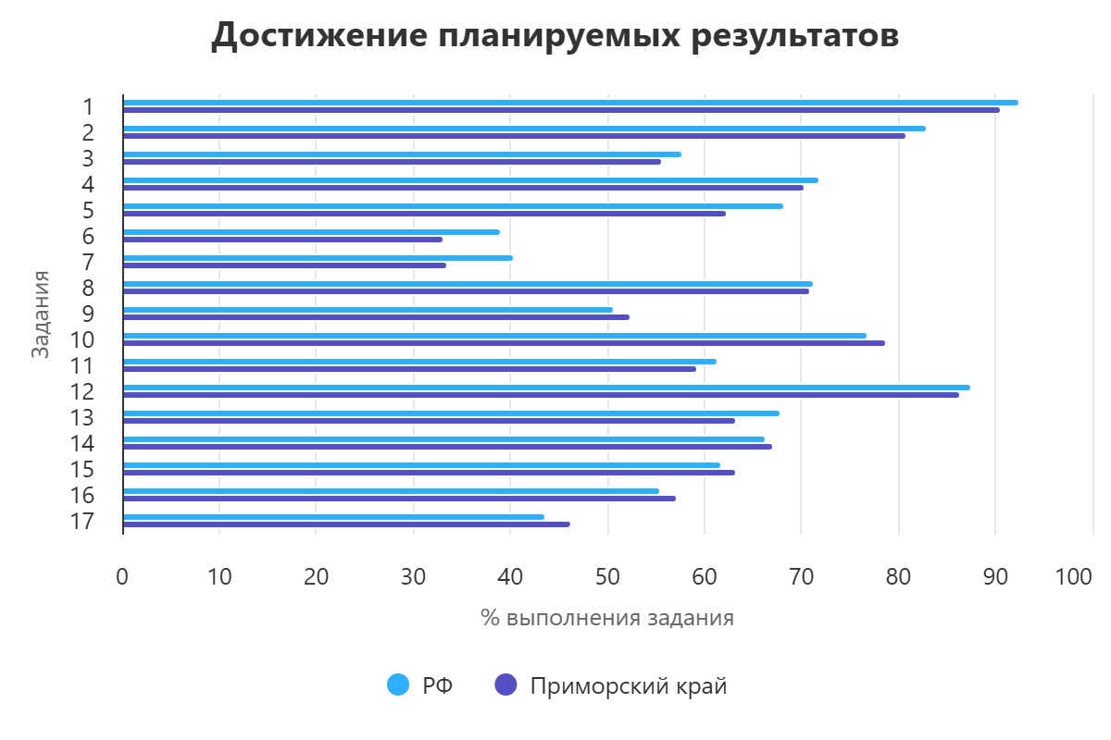
Достижение планируемых результатов
География, 7 класс

Slide 92
Распределение участников по отметкам, %
География, 7 класс

Slide 93
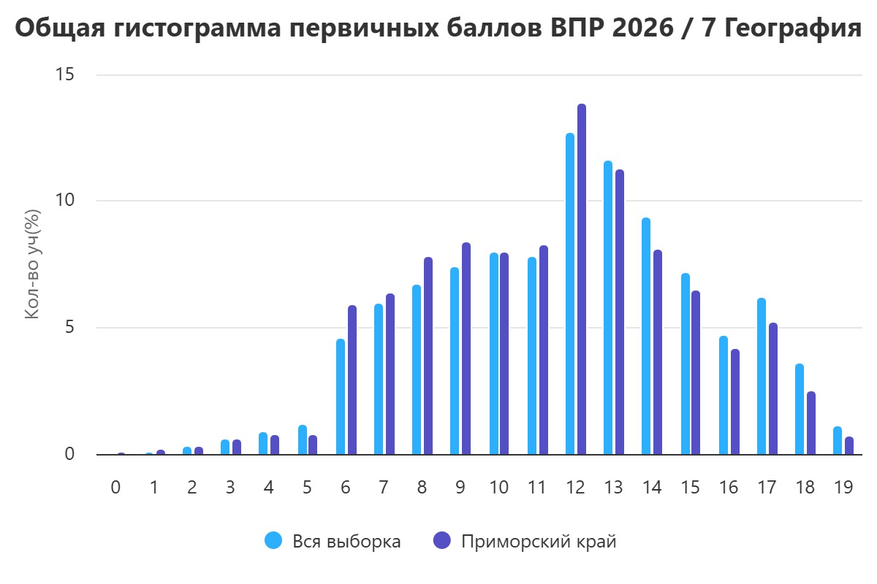
Распределение первичных баллов
География, 7 класс
3
4
5

Slide 94
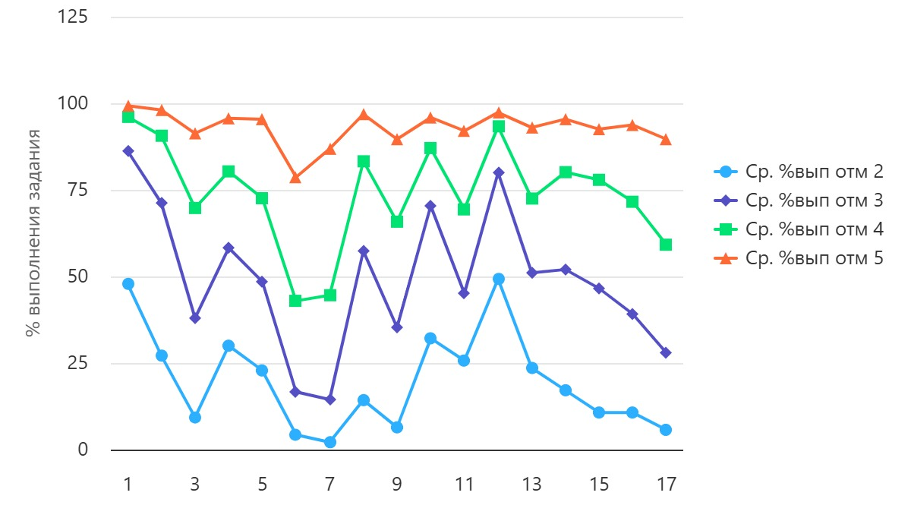
Выполнение заданий группами участников
География, 7 класс

Slide 95
Сравнение отметок за работу с отметками по журналу
География, 7 класс

Slide 96
Выводы
География, 7 класс
В ВПР по географии в 7 классах приняли участие 4924 человека.
Не справились с работой (получили «2») 140 участников (2,84 %).
% участников показали качество знаний (получили «4» и «5») в процессе выполнения работы.
Наибольшую сложность при выполнении работы вызвали задания
№ 6, 7, 17.

Slide 97
Основные результаты
по литературе

Slide 98
Литература, 7 класс
Описание работы
Перевод первичных баллов
в отметки по пятибалльной шкале
6 заданий
5 заданий базового уровня сложности
максимальный балл за работу - 17
Отметка | «2» | «3» | «4» | «5»
Первичные баллы | 0-8 | 9-11 | 12-14 | 15-17
1 задание повышенного уровня сложности
минимальный балл за работу - 9
Работа состоит из одной части
45 минут
Задания 1–3 требуют краткого ответа в виде слова или словосочетания.
Задание 4 предполагает ответ в виде последовательности цифр.
Задания 5 и 6 предполагают развернутый ответ.

Slide 99
Требования (умения)
Литература, 7 класс
№ п/п | Блоки ПООП : выпускник научится / получит возможность научиться или проверяемые требования (умения) в соответствии с ФГОС
1 | Понимать сущность и элементарные смысловые функции теоретико-литературных понятий и учиться самостоятельно использовать их в процессе анализа и интерпретации произведений
2 | Понимать сущность и элементарные смысловые функции теоретико-литературных понятий и учиться самостоятельно использовать их в процессе анализа и интерпретации произведений
3 | Проводить смысловой и эстетический анализ произведений фольклора и художественной литературы; воспринимать прочитанное
4 | Выявлять основные особенности языка художественного произведения, поэтической и прозаической речи, находить основные изобразительно-выразительные средства, характерные для творческой манеры писателя
5К1 | Анализировать произведение в единстве формы и содержания
5К2 | Писать сочинение-рассуждение по заданной теме с опорой на прочитанные произведения
5К3 | Создавать письменные высказывания разных жанров объёмом не менее 40 слов
6К1 | Понимать важность чтения и изучения произведений фольклора и художественной литературы для самостоятельного познания мира, развития собственных эмоциональных и эстетических впечатлений. Выявлять позицию героя, рассказчика и авторскую позицию, учитывая художественные особенности произведения
6К2 | Писать сочинение-рассуждение по заданной теме с опорой на прочитанные произведения
6К3 | Анализировать произведение в единстве формы и содержания; выявлять позицию героя, рассказчика и авторскую позицию, учитывая художественные особенности произведения; объяснять своё понимание нравственно-философской, социально-исторической и эстетической проблематики произведений (с учётом литературного развития обучающихся)
6К4 | Создавать письменные высказывания разных жанров объёмом не менее 70 слов; писать сочинение-рассуждение по заданной теме с опорой на прочитанные произведения

Slide 100
Изменение доли участников по качеству знаний («4»+«5») по результатам ВПР в 2025 гг.
В параллели 7 классов впервые проводилась ВПР по литературе в 2025 г.
Литература, 7 класс

Slide 101
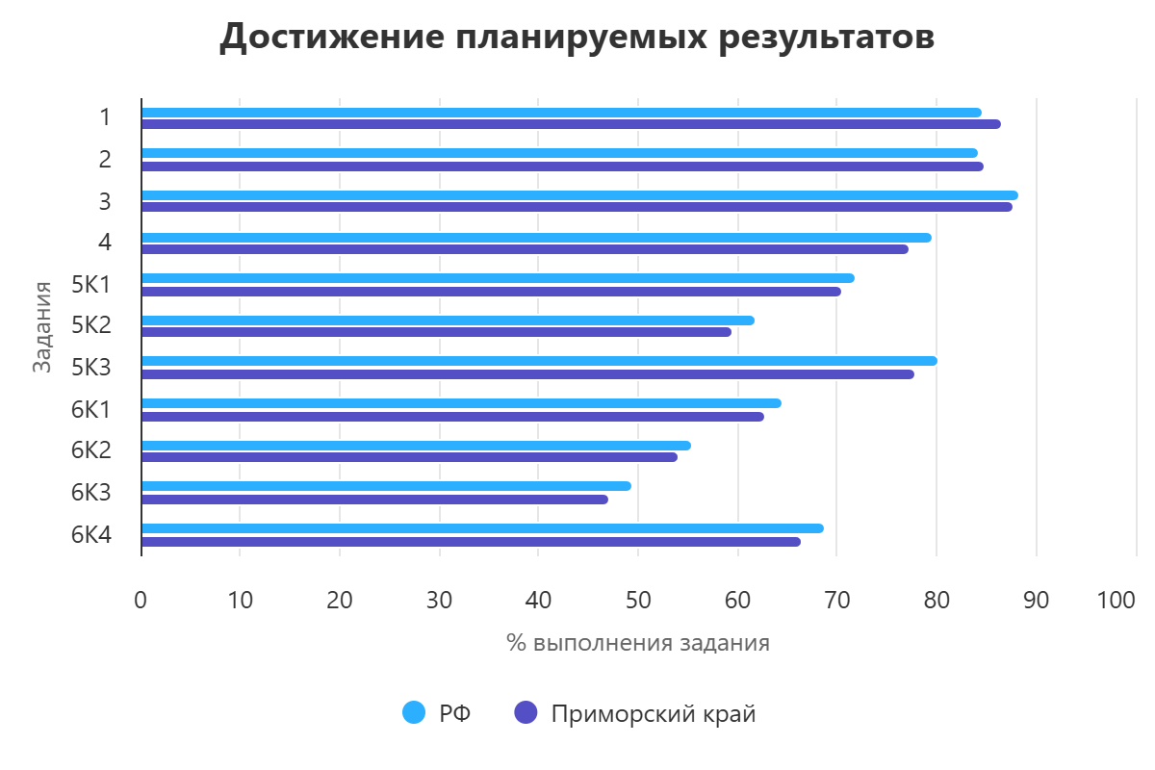
Достижение планируемых результатов
Литература, 7 класс

Slide 102
Распределение участников по отметкам, %
Литература, 7 класс

Slide 103
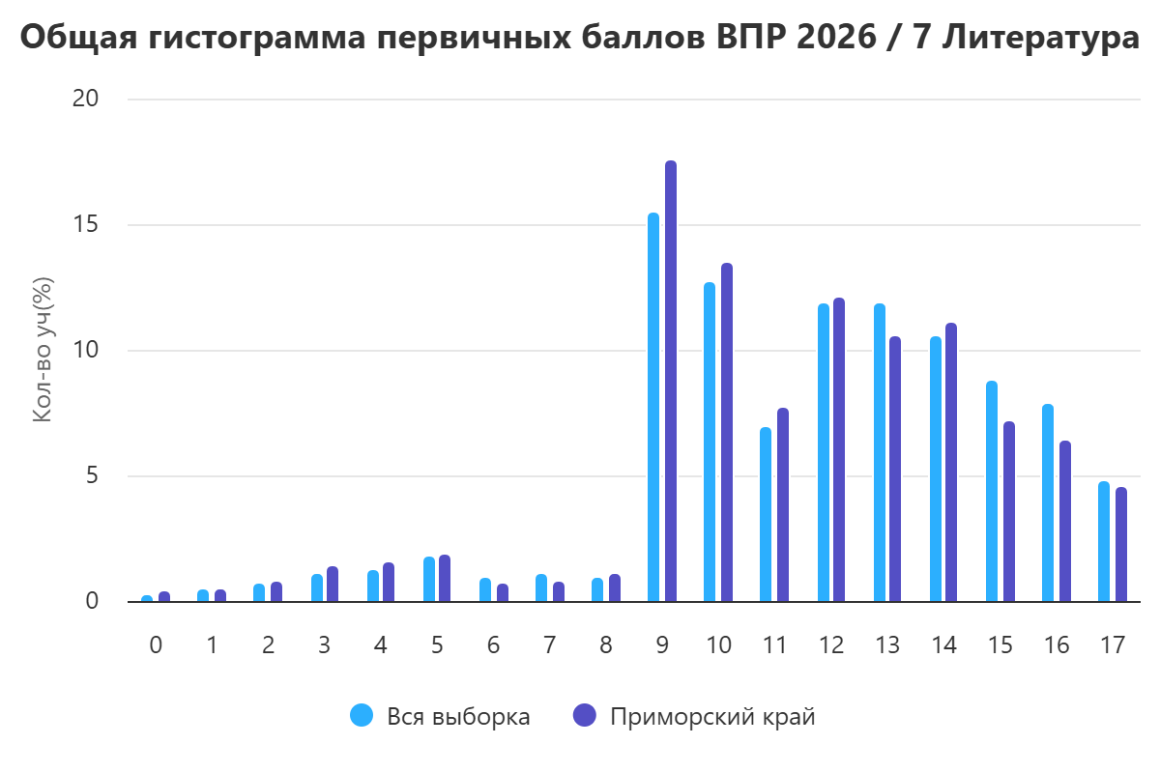
Распределение первичных баллов
Литература, 7 класс
3
4
5

Slide 104
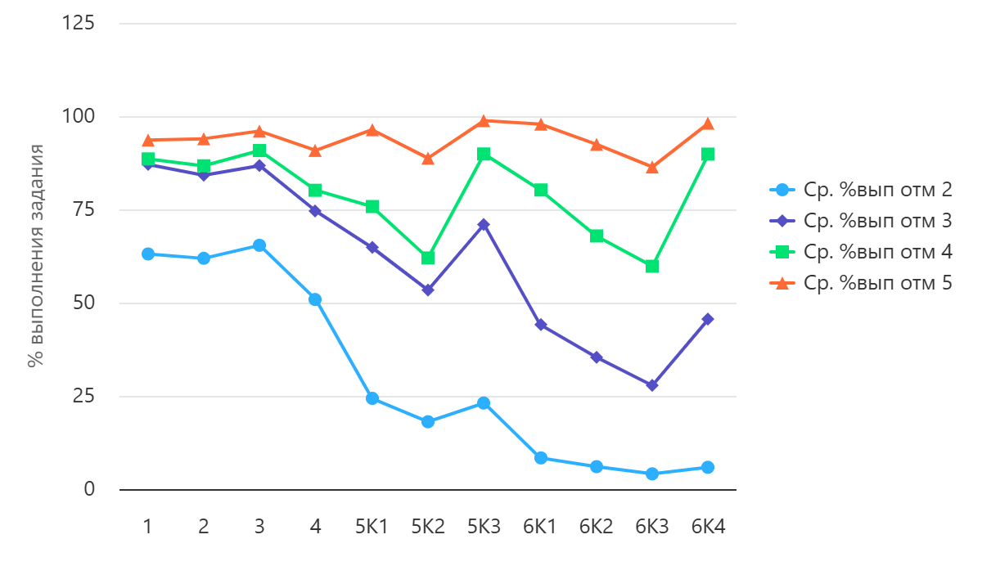
Литература, 7 класс
Выполнение заданий группами участников

Slide 105
Сравнение отметок за работу с отметками по журналу
Литература, 7 класс

Slide 106
Выводы
Литература, 7 класс
В ВПР по литературе в 7 классах приняло участие 6438 человек.
Не справились с работой (получили «2») 598 участников (9,29 %).
51,9 % участников показали качество знаний (получили «4» и «5») в процессе выполнения работы.
Наибольшую сложность при выполнении работы вызвали задания
№ 6К2, 6К3.

Slide 107
Основные результаты
по английскому языку

Slide 108
Английский язык, 7 класс
Описание работы
Перевод первичных баллов
в отметки по пятибалльной шкале
4 задания
максимальный балл за работу - 25
Отметка | «2» | «3» | «4» | «5»
Первичные баллы | 0-9 | 10-14 | 15-21 | 22-25
4 задания базового уровня сложности
минимальный балл за работу - 10
Работа состоит из одной части
45 минут
3 задания предполагают краткий ответ в виде комбинации цифр или слов. 1 задание – развернутый ответ.

Slide 109
Требования (умения)
Английский язык, 7 класс
№ п/п | Блоки ПООП : выпускник научится / получит возможность научиться или проверяемые требования (умения) в соответствии с ФГОС
1 | Воспринимать на слух и понимать несложные адаптированные аутентичные тексты, содержащие отдельные незнакомые слова
2 | Читать про себя и понимать несложные адаптированные аутентичные тексты, содержащие отдельные незнакомые слова, с пониманием запрашиваемой информации
3 | Оперировать языковыми средствами в коммуникативно значимом контексте: грамматические формы
4К1 | Писать электронное сообщение личного характера, соблюдая речевой этикет, принятый в стране (странах) изучаемого языка
4К2 | Правильно использовать средства логической связи; структурно оформлять текст в соответствии с нормами письменного этикета
4К3 | Правильное лексико-грамматическое оформление текста
4К4 | Владеть орфографическими навыками: правильно писать изученные слова, пунктуационно правильно оформлять электронное сообщение личного характера

Slide 110
Изменение доли участников по качеству знаний («4»+«5») по результатам ВПР в 2021-2025 гг.
Английский язык, 7 класс

Slide 111
Достижение планируемых результатов
Английский язык, 7 класс

Slide 112
Распределение участников по отметкам, %
Английский язык, 7 класс

Slide 113
Распределение первичных баллов
Английский язык, 7 класс
3
4
5

Slide 114
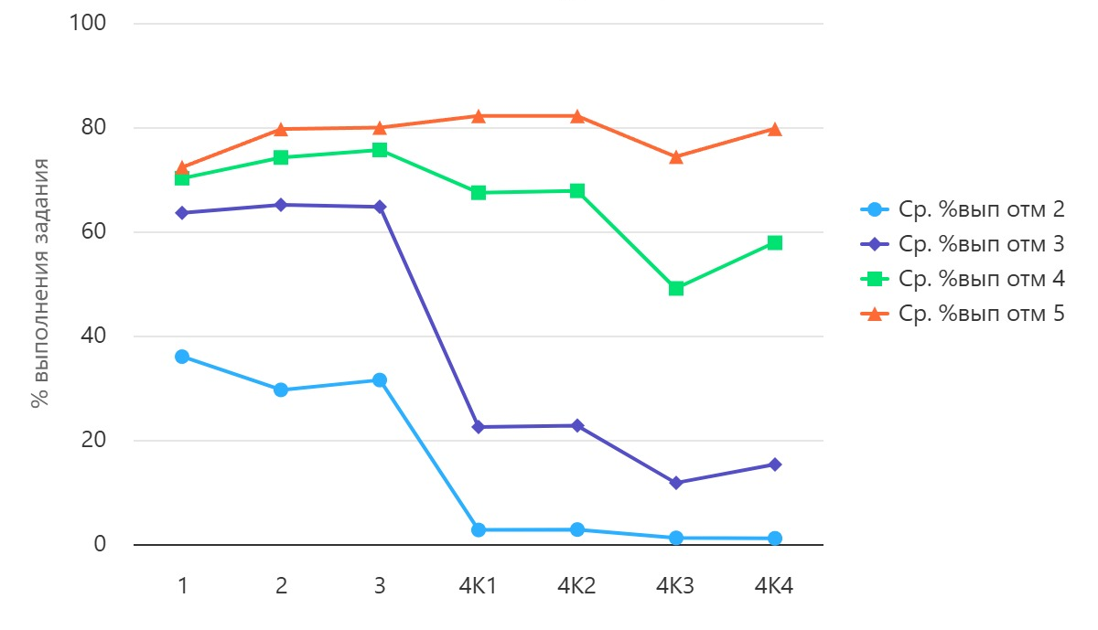
Выполнение заданий группами участников
Английский язык, 7 класс

Slide 115
Сравнение отметок за работу с отметками по журналу
Английский язык, 7 класс

Slide 116
Выводы
Английский язык, 7 класс
В ВПР по английскому языку в 7 классах приняло участие 5722 человека.
Не справились с работой (получили «2») 520 участников (9,09 %).
48,95 % участников показали качество знаний (получили «4» и «5») в процессе выполнения работы.
Наибольшую сложность при выполнении работы вызвали задания № 4К1, 4К2, 4К3, 4К4.

